Slide 1
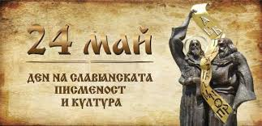
24 май – най - българския празник
Изготвил:Ралица Петрова

Slide 2
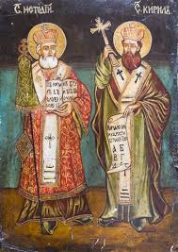
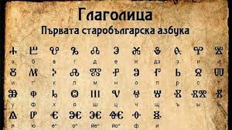

24 май Ден на българската просвета и култура и на славянската писменост. Според църковния календар денят на Св. св. Кирил и Методий, създали първообраза на българската писменост, глаголицата, която е и славянска писменост, се чества на 11 май.

Slide 3
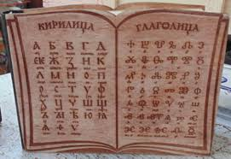
Глаголицата претърпява своеобразни промени, докато се оформи в сегашния си вид – кирилица, на която се пише на български, руски, украински, македонски, сръбски и други езици. Кирилицата е официална азбука в Монголия и в някои републики от бившия Съветски съюз, а до 19 век се е ползвала и в Румъния.

Slide 4
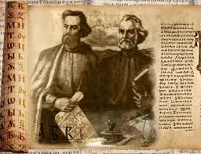
Свързването на датата 24 май с Деня на славянската писменост и българската култура произлиза от това, че след 1916 г., когато в България е установен Григорианския календар като държавен, граждански календар, денят на Св. св. Кирил и Методий, отбелязван от Българската православна църква на датата 11 май по църковния литургичен календар, се пада на 24 май по държавния и така тази дата добива по-голяма гражданственост.

Slide 5
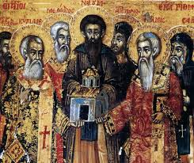
Въздигането на Кирил и Методий като равноапостоли и велики християнски учители става в България още с идването на техните ученици през 886 г., а сведения за отбелязване на празника им на 11 май има още през XII век.

Slide 6
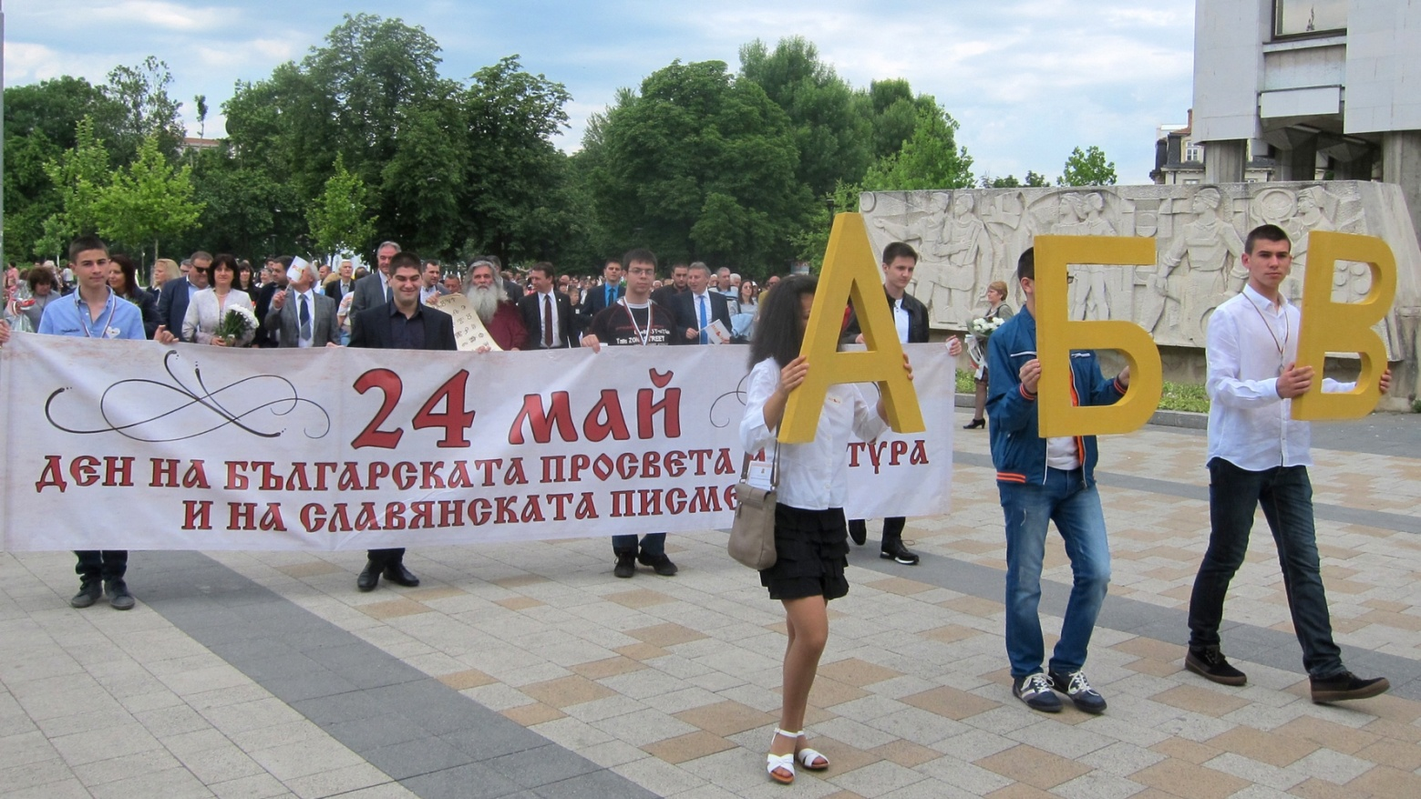
По време на борбите за църковна независимост от началото на 18 век делото на Кирил и Методий е стимул за противопоставяне на гръцката Вселенска патриаршия. След 1878 г. празнуването на Кирил и Методий се развива в 2 посоки. В свободна България той се ограничава до училищен празник.

Slide 7
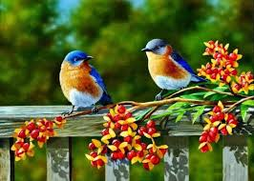
Благодаря ви за вниманието

